Slide 1
Introdução a orientação a objetos

Slide 2
Objetivos
Aprender os principais conceitos relacionados a Programação Orientada a Objetos (POO).
Aplicar os conceitos aprendidos na linguagem Java, mostrando vários exemplos de código.
Entender o conceito de encapsulamento.

Slide 3
Programação Imperativa x Programação OO
Programação Imperativa
- Modularização dos programas baseada nas funções que um sistema vai oferecer ao usuário.
Programação Orientada a Objetos
- Modularização dos programas baseada na definição dos objetos (dados) a serem manipulados pelo sistema e, em seguida, das atividades que os objetos poderão realizar.

Slide 4
Introdução
Diz respeito a objetos como o elemento básico dos seus programas
Objetos são caracterizados pelas suas propriedades e comportamentos

Slide 5
Programação Orientada a Objetos
Olhar o mundo como se tudo pudesse ser representado por objetos
Estruturação do programa é baseada na representação de objetos do mundo real (estados + comportamento)
Vantagens
  Facilidade de manutenção
  Maior extensibilidade
  Maior reuso
Notes:
Java Básico
Com o paradigma de Programação orientada a objetos, um programa é formando por objetos. Este objetos, em geral, representam objetos do mundo real e possuem certas propriedades que podem ser utilizadas e operações que podem ser realizadas sobre os mesmos. A propriedades ditam os estados que os objetos podem assumir em um dado momento e as operações especificam o comportamento que estes objetos podem executar, ou melhor, as operações que podem ser realizadas sobre os mesmos.
Com programação orientada a objetos, cada objeto deve descrever somente propriedades e comportamento inerentes à sua natureza. Os objetos podem ter relacionamentos e a comunicação feita entre eles deve ser realizada através de mensagens. Na prática, estas mensagens funcionam como chamadas de métodos entre objetos.

Slide 6
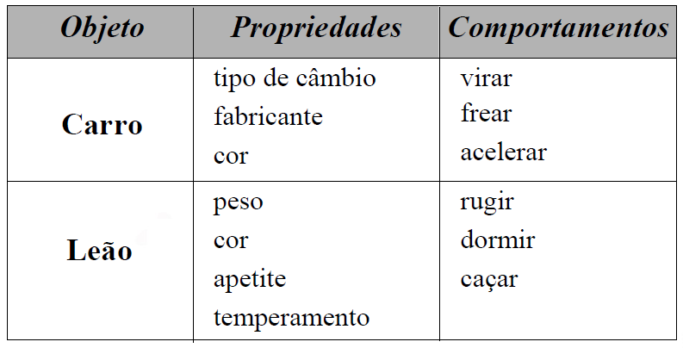
Introdução

Slide 7
Conceitos básicos
Classe
- Tipo de dado que agrupa um conjunto de variáveis (atributos) e funções (métodos) que podem realizar ações sobre as variáveis.
Atributos
- São as propriedades ou características de uma classe.
-É a informação contida nos atributos que diferencia os objetos.

Slide 8
Conceitos básicos
Métodos
-São as operações (funções) que um objeto pode realizar.
-Os métodos podem ser usados para:
+ Apresentar ou alterar o valor de um atributo do objeto;
+ Expor as funcionalidades que um objeto pode oferecer.

Slide 9
Porque usar métodos?
Decomposição – É a chave para a solução de problemas
A criação de métodos resolve uma parte específica do problema
Separar o problema em partes menores e manuseáveis

Slide 10
Objetos
-São representações reais de uma classe.
- Também são conhecidos como instâncias da classe
Todo objeto tem
Identidade
Estado
Comportamento
Java Básico
| <number>
Notes:
Java Básico

Slide 11
Objetos
Identidade
  Todo objeto é único e pode ser distinguido de outros objetos
Estado
  Todo objeto tem estado, que é determinado pelos dados contidos no objeto
Comportamento
  O comportamento de um objeto é definido pelos serviços/operações que ele oferece
Notes:
Java Básico
Todo objeto deve possuir uma identidade, um estado e comportamento.
Do mesmo jeito que ocorre com objetos do mundo real, objetos em orientação a objetos também possuem identidade única; por mais que o estado de um objeto possa ser, em um dado momento, igual ao estado de um outro objeto da mesma classe, a identidade é única para cada um.
O estado de um objeto é representado pelos atributos definidos na classe desse objeto. E o comportamento especificado a um objeto é definido como método (s) na classe do objeto correspondente.

Slide 12
Objeto Conta Bancária
creditar
Saldo
Número
875,32
21.342-7
debitar
Notes:
Java Básico
Representação de um objeto Conta Bancária, com estado: saldo=875,32 e número 21.342-7; e comportamento: operações creditar e debitar.

Slide 13
Estados do Objeto Conta
creditar(20.00)
creditar
creditar
Saldo
Número
Saldo
Número
875,32
21.342-7
895,32
21.342-7
debitar
debitar
Notes:
Java Básico
O mesmo objeto Conta Bancária assumindo mudando de estado, após a execução de uma operação creditar() sobre o mesmo. O saldo era 875,32 e após a execução do método creditar sobre os dados do objeto Conta, o saldo passou a ser 895,32.
Em geral, operações de um objeto podem manipular os dados do próprio objeto, o que pode ocasionar a alteração do estado do mesmo.

Slide 14
Classe e objeto Conta
creditar
Saldo
Número
creditar
875,32
21.342-7
Saldo
Número
debitar
instanciação
objetos
double
String
creditar
debitar
Saldo
Número
105,33
89.342-X
classe
debitar
Java Básico
Notes:
Java Básico
Representação de uma classe (estrutura e comportamento) e suas instâncias (objetos).

Slide 15
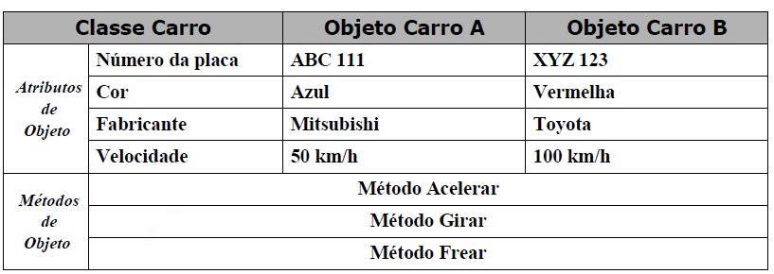
Classes x Objetos

Slide 16
Instância da classe
Para criar um objeto, ou uma instância de uma classe,utilizamos o operador new.
Para criar um objeto da classe String, escreve-se o seguinte código:
String str2 = new String("Hello world!");
ou:
String str2 = "Hello world!";

Slide 17
Instância da classe
Operador new
- Aloca memória para um objeto e retorna uma referência
- Ao criar um objeto, invoca-se o construtor da classe
Método construtor
- Método onde são colocadas todas as inicializações
- Possui o mesmo nome da classe

Slide 18
Definição de Classes em Java
class NomeDaClasse {
CorpoDaClasse
}
O corpo de uma classe pode conter
  atributos
  métodos
  construtores
  outras classes...
Notes:
Java Básico

Slide 19
Estrutura básica de uma classe Java
class NomeDaClasse {
atributo1;
atributo2;
...
método1 {
Corpo do método1
}
método2 {
Corpo do método2
}
}
class Conta {
CorpoDaClasse
}
Notes:
Java Básico

Slide 20
Chamada de métodos
Métodos são invocados em instâncias (objeto) de alguma classe.
  Podem também ser invocados a partir da própria classe (métodos estáticos).
Os objetos se comunicam para realizar tarefas
Parâmetros são passados por “cópia”
A comunicação é feita através da chamada de métodos
conta.creditar(45.30);
variável contendo
referência para
objeto
operador de chamada
de método
nome do
método a ser
executado
Notes:
Java Básico

Slide 21
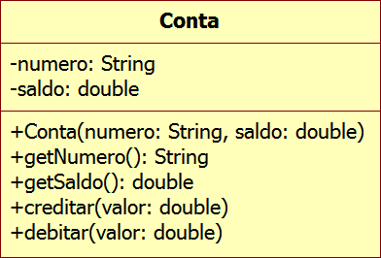
Implementação da classe Conta
class Conta{
private String numero;
private double saldo;
public Conta(String numero, double saldo) {
this.numero = numero;
this.saldo = saldo;
}
public String getNumero() {
return this.numero;
}
public double getSaldo() {
return this.saldo;
}
public void creditar(double valor) {
this.saldo += valor;
}
public void debitar(double valor) {
this.saldo -= valor;
}
}
Java Básico
| <number>
Notes:
Java Básico

Slide 22
Exemplos
Vamos ver um exemplo prático no Eclipse.

Slide 23
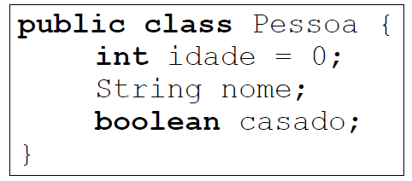
Exemplos
Note também que podemos especificar que um atributo será inicializado com um valor específico.
Neste exemplo, o atributo idade é inicializado com 0 toda vez que for criado um objeto da classe Pessoa.

Slide 24
Construtor
Construtores são métodos especiais utilizados para inicializar objetos, podendo inicializar os valores dos seus atributos.
Não apresentam um tipo de retorno explícito e possuem o mesmo nome da classe.
Cada classe pode ter um ou mais construtores sobrecarregados (overloading - sobrecarga), variando-se na quantidade e no tipo dos parâmetros fornecidos.

Slide 25
Exemplo
Vamos ver um exemplo prático no Eclipse.

Slide 26
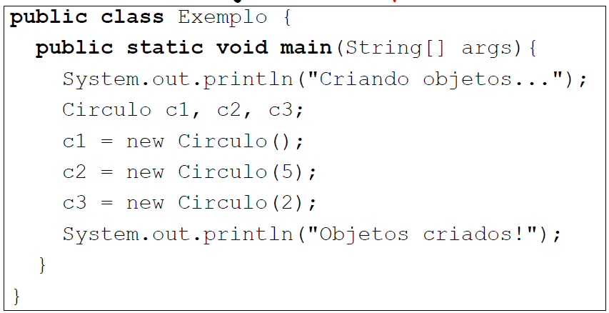
Exemplo

Slide 27
Destruindo um objeto
Ao contrário de linguagens como C que precisam liberar memória explicitamente através de comandos como o free( ), em Java não é necessário preocupar-se com isso.
A liberação de memória é feita de forma automática pelo coletor de lixo.
Objetos que não estão mais sendo utilizados ou referenciados por variáveis do programa têm seu espaço de memória liberado.

Slide 28
Palavra chave this
this refere-se a um objeto.
Pode ser usado para indicar que os atributos ou métodos que estão sendo acessados pertencem ao próprio objeto.
É muito útil para diferir os atributos da classe em relação aos parâmetros e variáveis locais de um método.

Slide 29
Exemplos
Vamos ver um exemplo no Eclipse.

Slide 30
Acessando atributos e métodos
Para acessar atributos de um objeto, utiliza-se o nome do objeto (e não da classe), seguido do caractere ponto (.), mais o nome do atributo que deseja-se acessar.
A sintaxe utilizada para acionar métodos do objeto é idêntica a sintaxe utilizada para acessar os atributos.

Slide 31
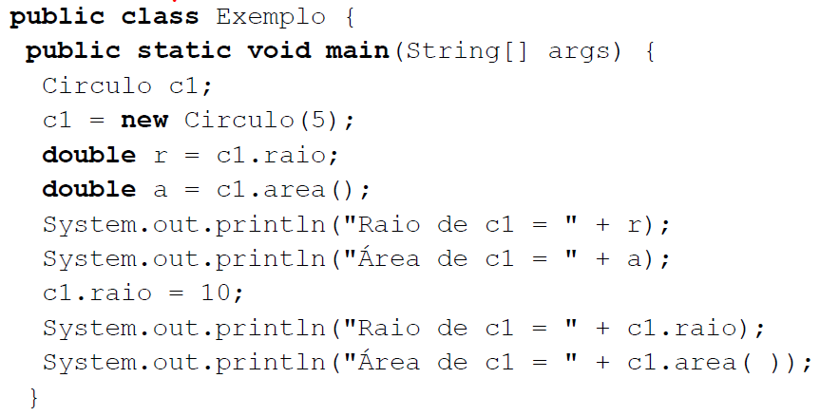
Exemplo

Slide 32
Encapsulamento

Slide 33
Pacotes
Refere-se a um grupo de classes e/ou sub pacotes.
Estrutura semelhante ao de diretórios

Slide 34
Modificadores de acesso
Especificam quais classes têm acesso aos membros (classe, atributos, métodos e construtores) de uma determinada classe.
public
private
protected
default

Slide 35
Modificadores de acesso
public
- Classe pode ser instanciada por qualquer outra classe
- Atributos e métodos são acessíveis (leitura, escrita) por objetos de qualquer classe.
private
- Atributos só podem ser acessados por objetos da mesma classe
- Métodos só podem ser chamados por métodos da própria classe.

Slide 36
Modificadores de acesso
protected
- Atributos e métodos são acessíveis dentro da própria classe, das subclasses e das classes que façam parte do mesmo pacote.
Default
- Classe é visível somente por classes do mesmo pacote
- Atributos e métodos são acessíveis somente dentro das classes que pertencem ao mesmo pacote.

Slide 37
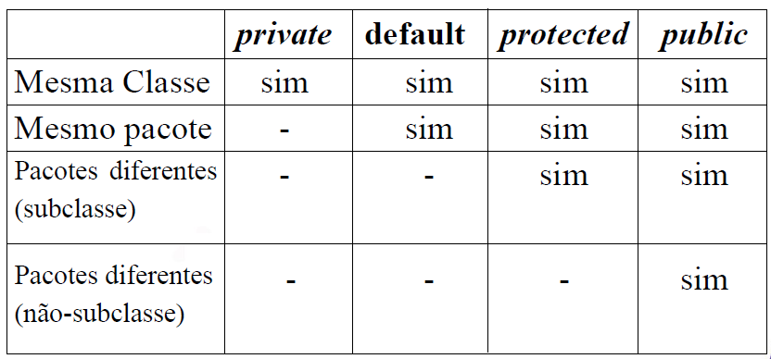
Modificadores de acesso

Slide 38
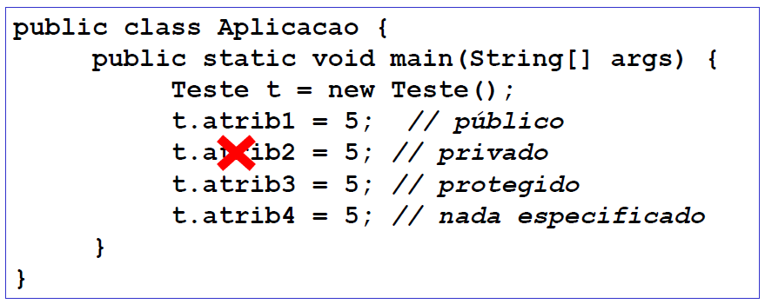
Exemplo

Slide 39
Encapsulamento
Encapsulamento é o que se faz quando se restringe o acesso aos dados (atributos) de uma classe (information hiding).
A idéia é fazer da classe uma cápsula, onde seus atributos só poderão ser acessados por determinados métodos.
Pode-se alcançar o encapsulamento de dados configurando as classes da seguinte forma:
- Atributos PRIVATE (Dados encapsulados)
- Métodos PUBLIC

Slide 40
Encapsulamento - Benefícios
Proteção dos atributos da classe de acessos indevidos ou acidentais.
Possibilidade de definir regras para alteração dos valores mantidos pelos atributos.

Slide 41
Encapsulamento
Como acessar os atributos?
Métodos get e set
São métodos definidos para cada atributo da classe.
Método get utilizado para recuperar o valor mantido por um atributo.
Método set utilizado para alterar o valor mantido por um atributo.

Slide 42
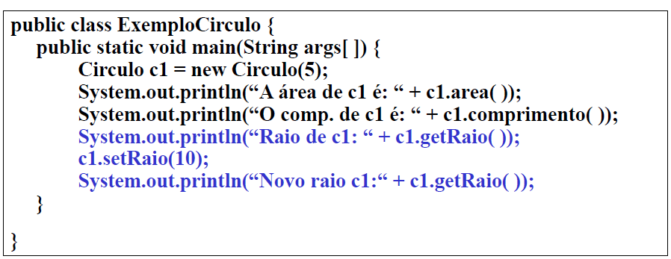
Exemplo

Slide 43
Outros modificadores
final
  Pode ser utilizado para em qualquer membro de uma classe
  Torna o atributo constante
  O atributo não pode ser alterado depois de inicializado
  Métodos final NÃO podem ser redefinidos
  Classes final NÃO podem ser estendidas
Notes:
Java Básico
Além dos modificadores de acesso, existem outros modificadores que podem ser utilizados em conjunto com estes, objetivando imprimir uma característica a mais aos membros de uma classe.

Slide 44
Outros modificadores
Atributos final geralmente são
declarados como static também
final
class ConstantesBanco {
public static final int NUM_MAXIMO_CONTAS;
private static final double LIMITE_MIN_CHEQUES;
private static final int NUM_CHEQUES_TALAO;
...
}
Pelo padrão de codificação, constantes devem
ter seus nomes em maiúsculas
Notes:
Java Básico

Slide 45
Outros modificadores
static
  Pode ser usado somente em atributos e métodos
  Atributos static pertencem à classe e não aos objetos
  Só existe uma cópia de um atributo static de uma classe, mesmo que haja vários objetos da classe
  Atributos static são muito usados para constantes
  O acesso é feito usando o nome da classe:
int numCheques = numTaloes *
ConstantesBanco.NUM_CHEQUES_TALAO;
Notes:
Java Básico

Slide 46
Outros modificadores
static
  Métodos static pertencem a classes e não a objetos
  Podem ser usados mesmo sem criar os objetos
  Só podem acessar diretamente atributos estáticos
  O acesso é feito usando o nome da classe:
Notes:
Java Básico
A classe Math é uma classe da API da Java, que contém métodos para manipulação de cálculos matemáticos. Estes métodos são declarados estáticos, o que possibilita seu uso, sem a necessidade da criação de uma instância da classe Math.

Slide 47
Outros modificadores
native
  Usado somente em métodos
  Código nativo é um padrão de programação que permite que código Java executado em uma máquina virtual Java (JVM) chame ou seja chamado por aplicações nativas (programas específicos para uma plataforma de hardware e sistema operacional) e bibliotecas escritas em outras linguagens, tais como C, C++ e assembler.
transient
  Usado somente em atributos
  Não é armazenado como parte persistente do objeto
synchronized
  Usado em métodos e em blocos de código
  Acesso concorrente.
Volatile
  Usado somente em atributos
  Acesso concorrente.
Notes:
Java Básico
native: utilizado em métodos que contenham processamento de código nativo, ou seja, código especificado em outra linguagem que não Java, por exemplo, C ou C++. Métodos especificados com esse modificador, têm declarado somente a assinatura dos mesmos seguido de um ; (ponto-e-vírgula). O modificador native indica que o corpo do método deve ser obtido a partir de uma biblioteca, por exemplo.
transient: este modificador é aplicado somente em variáveis, indicando que a mesma não deve ser armazenada como parte do estado persistente do objeto.
synchronized: é utilizado somente em métodos que participam de processamento concorrente.
Volatile: Avisa ao compilador para não fazer cache dessa variável em registradores pois ela pode ser atualizada por outras Threads.

Slide 48
Dúvidas?
?

Slide 49
Referências bibliográficas
Deitel, H.M. & Deitel P.J. - Java como programar. 6 edição
Gary Cornell – Core Java 2. Fundamentos. Volume 1

Slide 50
Links
Site oficial:
java.sun.com
Comunidades java no Brasil
www.portaljava.com.br
www.javafree.org
www.linhadecodigo.com.br

